Slide 1
認知症になっても 安心して暮らせるまちに ー認知症見守り訓練の実施と その後の住民意識の変化ー
2019年８月31日
三多摩健康友の会副会長 千田富子

Slide 2
認知症予防教室から始まった
・「認知症予防教室」を2013年に開講
・2014年講演会「死ぬまでボケない頭をつくる」
講師 認知症介護研修研究センター 須貝祐一先生
・2015年には教室の目的を次の3点に明確化
①認知症を理解し、認知症を予防する生活習慣を
身につける。
②認知症を理解し、認知症の人への偏見をなくす。
③ 認知症になっても安心して暮らせるまちづくりを
めざす。
・地域包括単位で実施し、予防教室が終了したら参加者参加型の
「脳トレ教室」を続けよう。

Slide 3
講座の内容
・講座と運動指導士による運動で構成（月１回１回２時間）
・講座は、その後のまちづくりにつなげるため、原則としてその地域の事業所の職員に依頼しよう。
①認知症の医療 講師 医師・看護師など
②認知症の予防（総論） 保健師など
③認知症予防各論 栄養改善 栄養士
④認知症予防各論 口腔機能改善 歯科衛生士
⑤薬についての注意 薬剤師
⑥認知症の人とともに 介護職員
・「認知症サポーター養成講座」の講師を地域包括支援
センターに依頼し、包括支援センターの役割も学ぼう。

Slide 5
「脳トレ教室」でクリスマスリース作り

Slide 6
グループホームは認知症ケアの切り札か 悩みは１つ無断外出

Slide 7
無断外出の理由 Ｂさんの場合
・散歩が大好で疲れ知らず。1日に10回も散歩に出か
けることも。「どうして出てきたの？」の問いには「気
持ちいいわ―！」と。北海道育ちでたくさん散歩して
育ったそうです。開設半年後、5つ先の調布市まで
出かけて、48時間後に発見された。
（防犯カメラとセンサーを設置するきっかけになった事件だった）
・その後の娘さんとの会話
後日娘さんに「認知症の人は道に迷うんだということ
をＢさんが地域の人に教えてくれました」と伝えると
娘さんは「迷惑ばかりかけていた訳ではなかったのね」
・地域の人が早く気づいてくれたらそんなに遠くに行かな
いですんだのに。

Slide 8
グループホームのあるこの地域で 認知症見守り訓練をやろう
①大牟田市の「認知症ＳＯＳネットワーク模擬訓練」を
視察し、目からウロコ。「これならできる。認知症の人
にやさしいまちはすべての人にやさしいまち。三多摩
でもやろう」と友の会役員会に提案。「認知症になって
も大丈夫なまちづくり」をしようと実施を決定。
②実行委員会の結成
地域包括支援センターと何度か話し合い、ようやく実
行が決まり、実行委員会を結成することになった。
実行委員はグループﾎｰﾑの運営推進会議のみなさん
が積極的に引き受けてくださった。

Slide 9
認知症見守り訓練の班構成 左から地域福祉コーディネーター（認知症役）・自治会役員・友の会員2名

Slide 10
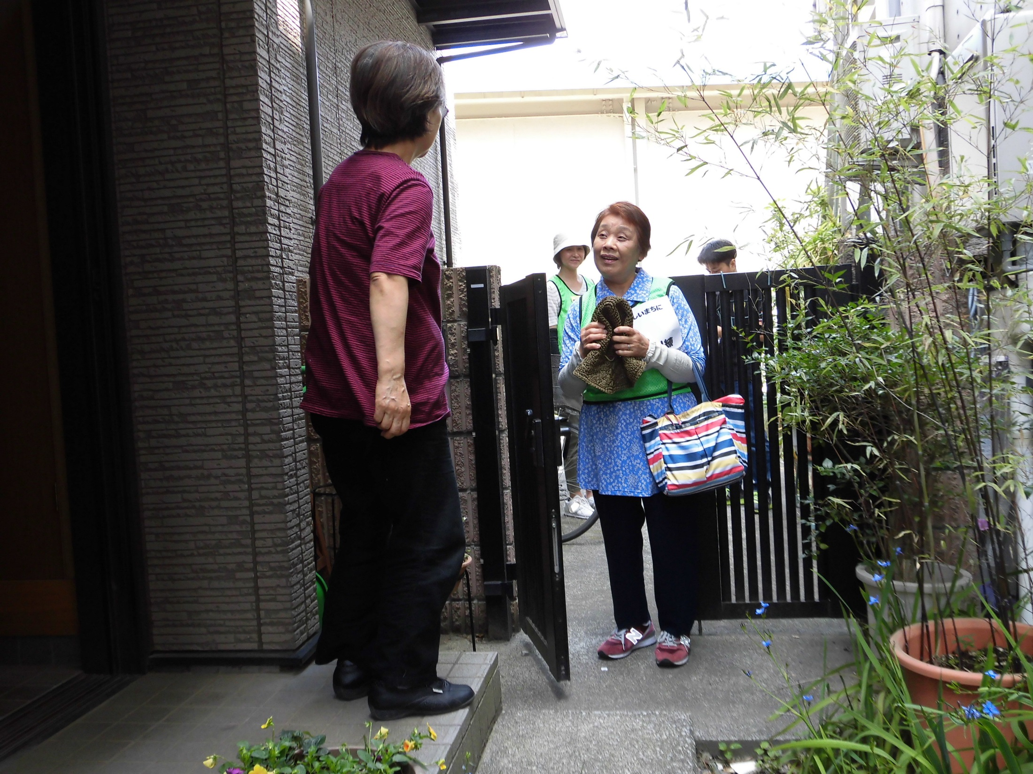
訓練実施中の様子

Slide 11
第1回見守り訓練参加者の感想
①一番感動していたのは自治会役員
「自分が住んでいる羽衣町の人たちがこんなに親切な人
ばかりだということを再確認できて、うれしかった」
②他の参加者の感想
どのグループも「楽しかった」「感激した」とニコニコ戻り、
以下の感想が出された。
・地域の方が認知症の対応になれることが大切だと思った。
・とても対応がよかったことがうれしい。
・安心して生活できるまちづくりがしたい。この地域はとても
優しさを感じた。
・商店街の反応がよかった。商店街にも共催してもらうとよい。

Slide 12
認知症見守り訓練は大成功 これからも毎年やろう
訪問件数と訓練実施数
第1回 2015.5.24 参加者5１人 訪問数106件 実施数58件
第2回 2015.11.29 42人 117件 55件
第3回 2017.5.28 66人 113件 75件
第4回 2018.5.27 57人 147件 85件
第5回 2019.5.26 60人 92件
第4回から立川市と社協の後援を得る。
参加者の内訳（他市・取材者除く）
第1回自治会・民生委員8人 地域包括8人 医療・介護15人 友の会17人
第3回 13人 行政・包括 12人 15人 20人
第4回 20人 9人 10人 10人

Slide 13
その後の地域の変化（１）
・エピソード１
デイサービスで不穏になってしまって、散歩に出た認知症を患う
利用者、入り込んだお店のお客さんと腕を組んで歩き始めた。そ
のお客さんは腕を組んだまま、利用者の家まで歩いてくださった。
後追いした管理者は「やさしい町になった」と大感激。
・エピソード２
グループホームでは、近くの公園の一部に花壇を設置させてもらった。水遣りに行くと、すでに地域の人が水遣りを。
自治会長からは「みんなが元気だと我々も元気になれるんだよ」
と声をかけられている。
・エピソード３
ある女性は、線路に靴が挟まって倒れていた人に、声を掛けて
から助け起こし、肩につかまってもらって病院まで同伴したと。
・エピソード４
この取り組みの報告を聞いていた他支部からも、道に迷って家に
こられた認知症の方に対応できましたとの報告があった。

Slide 14
その後の地域の変化（２）
①他市からの参加
第3回 羽村市 調布市
第4回 八王子市 小平市
②立川市若葉町で商店街を対象に見守り訓練実施
幸町団地で声かけ訓練を実施。
③立川市羽衣町老人会会長より
「認知症について学習したい」と講師依頼あり
立川市高松小地域ケア会議より
「認知症の人への接し方を学びたい」講師依頼あり
④今年度発行の「認知症ケアパス」に掲載
「日赤東京」「ベネッセ 介護情報」にも掲載された

Slide 15
当事者の言葉丹野智文さん
・認知症と診断されたあと、薬も必要であるが、環境がいちばん大切
だと感じている。人と人と のつながりの環境が大切で、それが私を
笑顔 にさせてくれたのだと思う。
・できることを奪わないで下さい。そして時間はかかるかもしれないが、
待ってあげて下さい。できたときには当事者は自信をもつものであ
る。できないと決めつけてやってしまうと自信を失い、本当にすべて
できなくなってしまう。
・失敗して悪かったと思っている時に怒鳴られると、どうしようもなく怒
りに変わるのである。
・自立を考えるうえで重要なことは、自己決定して、自分のすごしたい
生活をすごせているかどうか。私たち当事者は、守られるのでなく、
目的を達成するためにみなさんの力を借りて、課題を乗り越えるこ
とが必要であると感じている。

Slide 16
「認知症予防教室」や「認知症見守り模擬訓練」 そして当事者の言葉に学んだこと
超高齢社会・孤立社会では、認知症の人が増加することが推測されている。しかし、早期発見・早期治療が常識になってきた社会。認知症の人は長期間地域で暮らすことになる。
・地域の人が認知症を理解し、偏見を持たずに
一緒に生活する出来る町にすることが極めて
重要である。
・認知症見守り模擬訓練は、困っている人を見かけ
たらお互い様との気持ちで声をかける意識と行動
の変容をもたらす思われる。

